Slide 1
Краеведческие издания

Slide 2
Ивнянская земля ведёт своё историческое начало с середины 17 века. Это край богатой и славной истории. На протяжении столетий создавалась его славная биография. Осознавая культурную ценность наследия прошлого, мы должны его изучать и сохранять. Обращение к своим истокам необходимо нам для понимания сегодняшнего дня.
«Без краеведения мы бессильны» - эти пророческие слова, произнесённые около ста лет академиком Ф. Ольденбургом актуальны и сегодня. Изучением истории в Ивнянском районе занимаются библиотеки, музеи, школы.
Предлагаем Вашему вниманию книги, посвящённые истории Ивнянского края.

Slide 3
Ивнянский район/ (составитель И.В. Греховодова, Н.Т. Слюнина). Белгород.- 2008.- 38с.; ил.
Издание посвящено 80-летию со дня образования Ивнянского района. В книге представлены сведения социально-экономического развития района, образования, здравоохранения, культуры. Дана подробная хроника района за 80 лет. Издание сопровождается фотоматериалами.

Slide 4
Ивнянский район/ (составитель И.В. Греховодова, Н.Т. Слюнина). Белгород.- 2009.- 60с.; ил.
Издание вышло дополненное в 2009 году, где дана информация по истории появления сел в Ивнянском районе. Книга адресована широкому кругу читателей, краеведам, историкам, учителям, учащимся школ

Slide 5
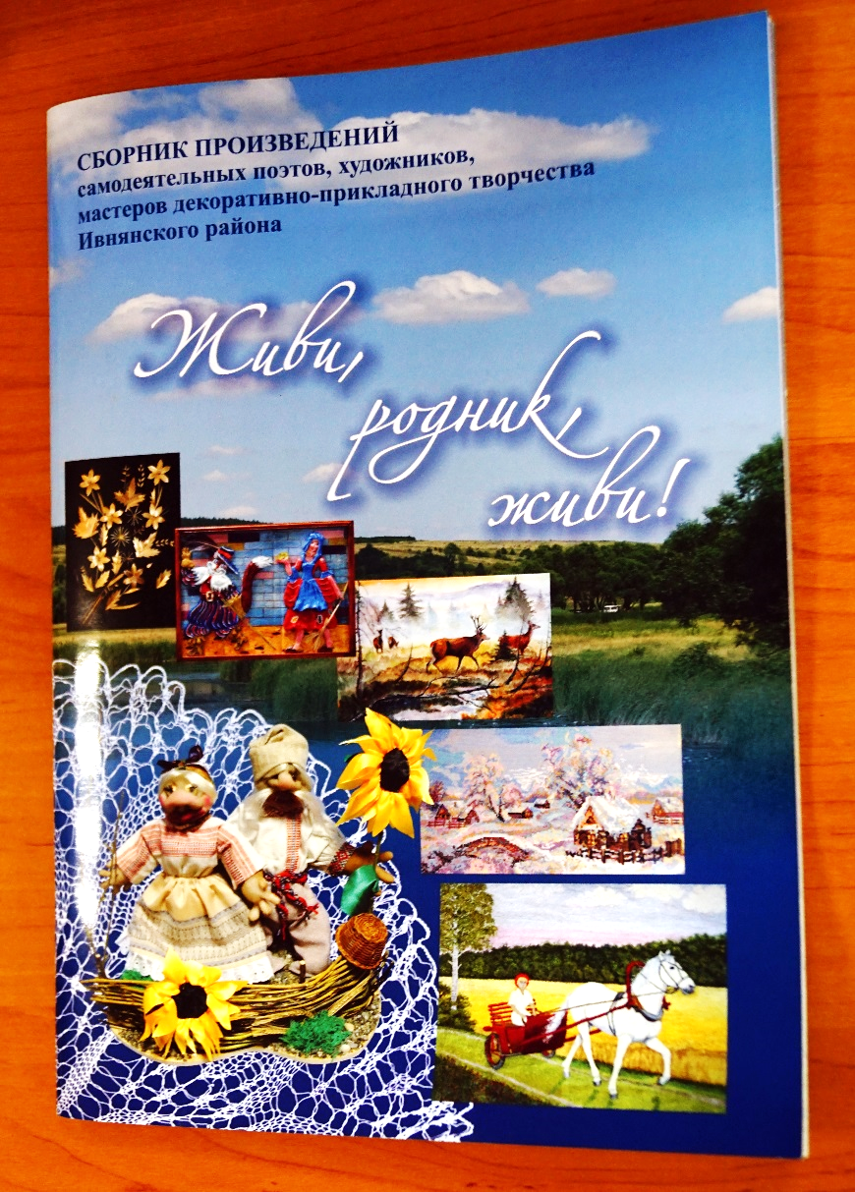
Живи, родник, живи! Сборник произведений самодеятельных поэтов, художников, мастеров декоративно-прикладного творчества Ивнянского района/ (составитель В.В. Позднякова, Т.А. Юдина). Белгород.- 2008.- 54с.; ил. Сборник «Живи, родник, живи!» посвящён творчеству самодеятельных поэтов, художников, мастеров декоративно-прикладного творчества Ивнянского района. На страницах сборника Вас порадуют встречи с нашими современниками, которые живут и работают среди нас. В сборник включены поэтические произведения поэтов, фотографии картин самодеятельных художников и работ мастеров декоративно-прикладного творчества.

Slide 6
Живи, родник, живи! Сборник произведений самодеятельных поэтов, художников, мастеров декоративно-прикладного творчества Ивнянского района/ (составитель В.В. Позднякова, Т.А. Юдина). Белгород.- 2011.- 69с.; ил. Во второе издание сборника «Живи, родник, живи!» добавлено творчество юных ивнянцев. Их первые шаги в творчестве искренни и идут из глубины детской души. Дети пишут о том, что видят вокруг – о своём родном селе, посёлке, об отношениях между людьми, о любви.

Slide 7
Ивнянский район: путеводитель. Белгород: ЛитКараВан, 2012.- 19с.; ил. Путеводитель поможет совершить прогулку по историко-культурным местам ивнянской земли, познакомиться с достопримечательностями, узнать об умельцах и мастерах декоративно-прикладного творчества. Вы узнаете о гостевых домах, ресторанно-гостевых комплексах, рекреационных зонах. Путеводитель предлагает историко-краеведческие, этнографические, православные маршруты.

Slide 8
Ивня: люди и судьбы/ (составитель Н.Т. Слюнина). Белгород: ЛитКараВан, 2012.-108с.; ил. Книга расширит представления о прошлом Ивнянского края. Это историко-краеведческие очерки о земляках и именитых людях, связанных с ивнянской землей. Среди них представители дворянства, Герои Советского Союза, заслуженные люди Российской Федерации, почётные граждане Ивнянского района. В этом издании впервые собраны интересные сведения из истории Ивни, её владельцах Карамзиных, Клейнмихелях. Книга адресована широкому кругу читателей, краеведам, историкам, учителям, учащимся школ.

Slide 9
Ивнянский край в потоке времени… сборник статей; 85-летию со Дня образования Ивнянского района посвящается / ред. совет: В.А. Старченко, А.И. Базаров, М.А. Кременёв; отв. за вып. Н.М. Листопад; Администрация Ивнянского района. - Белгород: ЛитКараВан, 2013.- 299с.; ил. В сборнике представлены статьи, посвящённые различным периодам истории Ивнянского края. Рассматриваются вопросы местной археологии, церковной истории, даются сведения о возникновении ивнянских сёл, биографии именитых земляков. Вы узнаете о сегодняшнем состоянии дел в Ивнянском районе; о развитии сельского хозяйства, промышленности, медицины, народного образования и культуры. Авторами сборника являются краеведы из Ивни, Обояни, Москвы, Ростова-на-Дону.

Slide 10
Героической истории Ивнянского района посвящается. Белгород: ЛитКараВан, 2013.- 4с.; ил. Памятка посвящена 70-летию освобождения Ивни и Ивнянского района от немецко-фашистских захватчиков. Здесь даются краткие сведения об оккупации Ивни в 1941-1943гг.

Slide 11
За мёдом духовным – к святыням Ивнянской земли/ ред. совет: В. Лебединец, М. Захарчук, А. Листопад. Белгород: ЛитКараВан, 2013.- 44с.; ил. При поддержке главы администрации района В.А. Старченко с 1 марта 2013 года в Ивнянском районе реализуется первый передвижной выставочный проект «За мёдом духовным – к святыням Ивнянской земли», инициированный Детской школой искусств п. Ивни. Беседы с настоятелями храмов, знакомство с обычаями православной церкви, храмовыми святынями, с историей и архитектурными особенностями храмов стали неотъемлемой частью пленэров. В книге даны исторические справки о10 храмах Ивнянского района и Свято-Троицкой часовни села Самарино, также представлены фотографии юных художников.

Slide 12
И Родины моей заветные мгновенья…: Фотоальбом посвящён 60-летию со Дня образования Белгородской области /Куратор проекта Н.М. Листопад. Белгород: Константа.- 2014.- 200с.
Как сохранить красоту быстротечной жизни и признаться в любви родному краю без помощи слов? Это возможно, если в твоих руках фотоаппарат. Человеческая память со временем перестаёт хранить многие детали и события, а вот фотографии через много лет с точностью передают то, что было запечатлено когда-то.
Авторы этого альбома - жители Ивнянского района. Представленные в нём работы эмоциональны, живы, наполнены юмором, здесь перекликаются элементы архитектуры, образы героев, природа. Они сумели передать красоту мгновенья, эмоции, искренние переживания и чувства прошлого и настоящего нашего края.

